Slide 1
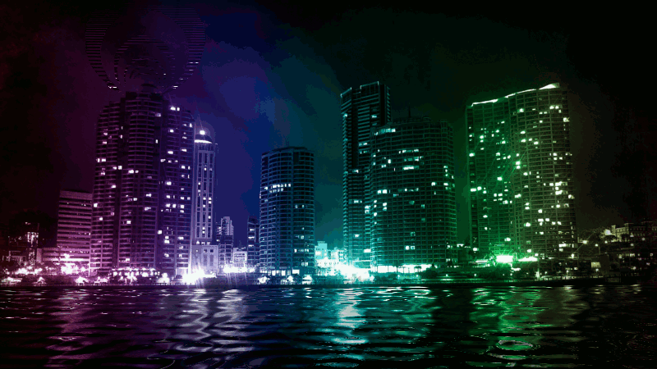

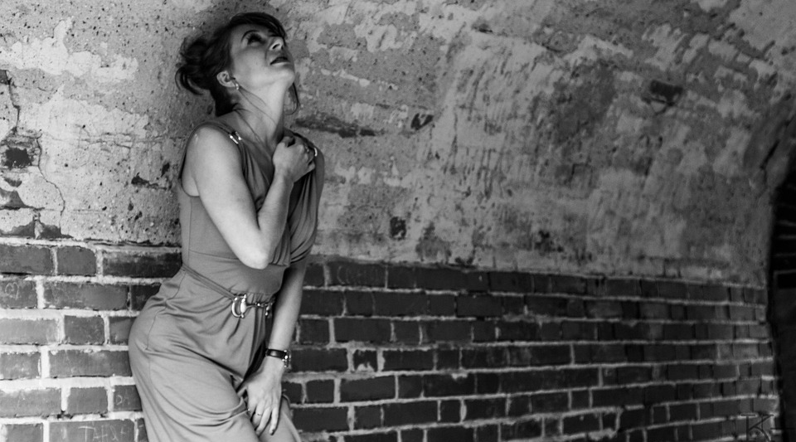
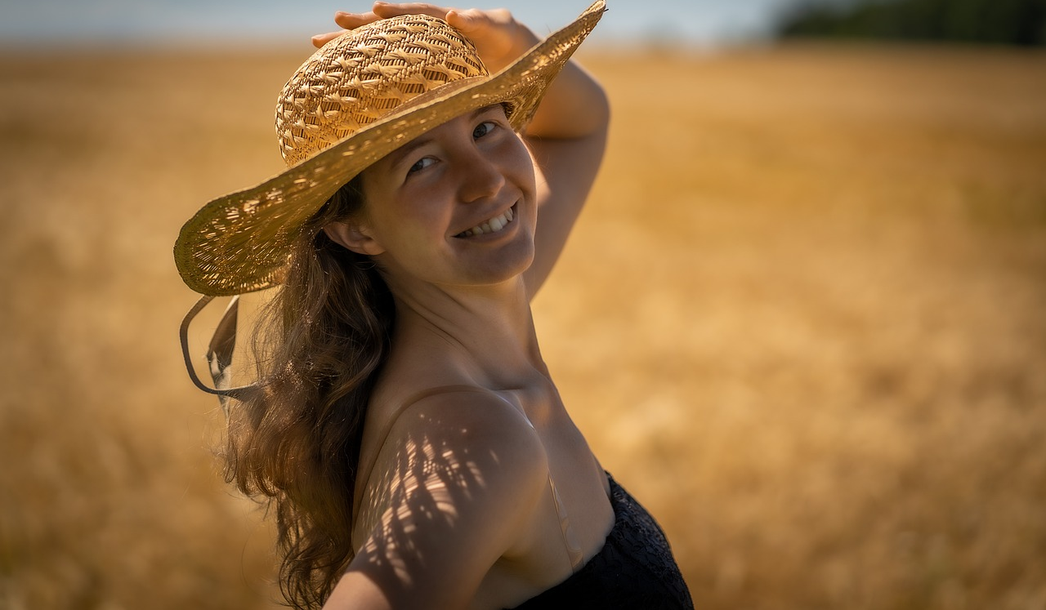

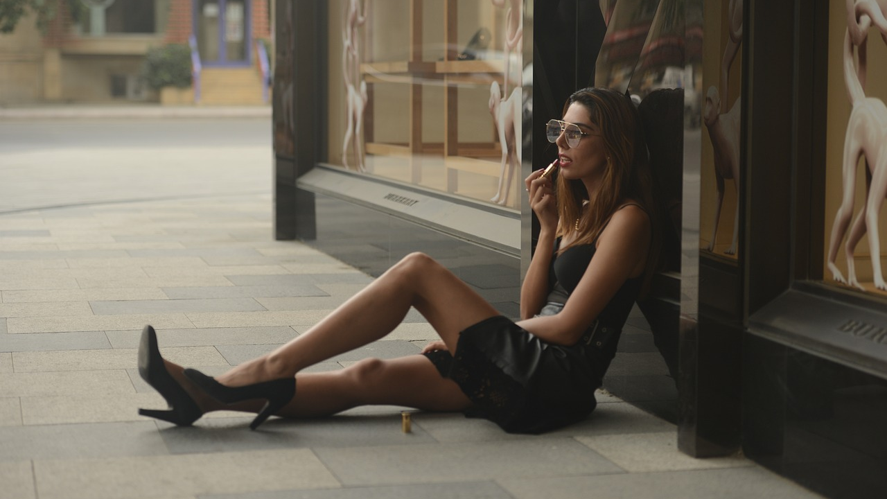

Nos gano la nubosidad,
termino la sensibilidad,
fue nuestra responsabilidad,
de que todo fuera peor.
Fuiste tu mi amor
A tu lado parecía ir todo mejor,
cuando sucedió lo peor,
termino la sensación de lo que no tenía explicación,
fue el corazón que nos falló y de mi nada salió.
Pero te haré saber mi amor,
que tu le diste color,
a mi mundo y aunque parecía absurdo,
no lo dudo que me querías..
y tu para mi perfecta serias.
Pero se nos acabo la perfección,
cuando ya no escuche tu voz,
esa fue tu decisión,
me resigne a que ya no serias tu,
ese brillo ese resplandor,
eso fuiste tu mi amor.
jrvg
jrvallegomez@outlook.es

Slide 2







¿Te ha gustado?
Puedes ver más entrando
Aquí
Además puedes recibir powerpoints en tu correo electrónico suscribiéndote aquí:
…

